Slide 1
Python語法入門
與基礎資料視覺化
講師 : 李宇倫

Slide 2




這堂課可以學習到什麼？
架設開發環境
使用 Anaconda 虛擬環境安裝 Python
基礎 Python 語法
基本變數類型，條件式，函式呼叫
01
02
矩陣 與 陣列
Numpy 與 Pandas 簡介
Data visualization
使用 Matplotlib 與 Seaborn 繪製好看的數據圖
03
04

Slide 3

Why

Slide 4
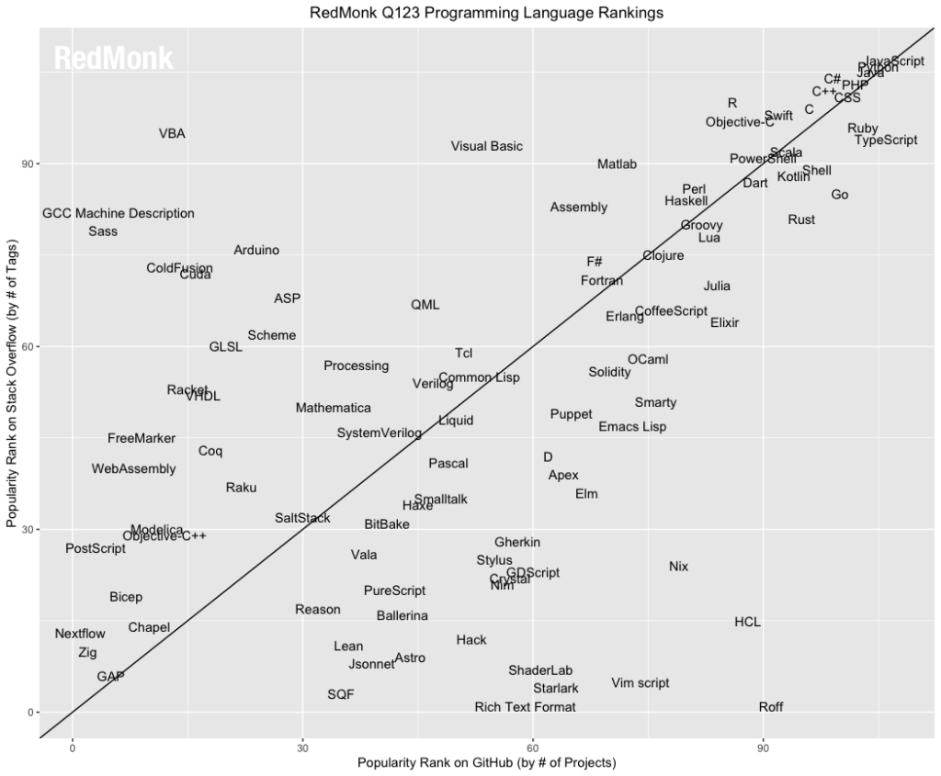


Why Python?
容易學習和操作
應用廣泛 ex: 資料分析、機器學習、網路爬蟲
很多人使用，就有人開發和維護好用的套件
JavaScript
Python
Java
為前三大熱門的程式語言
The RedMonk Programming Language Rankings: January 2023
Notes:
爬蟲 : 「自動抓取」網站資料的過程
機器學習 : 也就是現在最流行的人工智慧的其中一環，又稱為ML
套件 : 類似app一樣，有許多功能不需要從頭撰寫程式碼，可以挪用先人的智慧，輸入一行程式碼就能解決複雜的問題
JavaScript :可以讓你在網頁中實現出複雜的功能。當網頁不只呈現靜態的內容，另外提供了像是：內容即時更新、地圖交動、繪製 2D/3D 圖形，影片播放控制……等
JAVA : 廣泛應用於企業級Web應用開發和行動應用開發

Slide 5





實作 Python 前的準備
不論你選擇什麼程式語言入門，都需要準備語言的「開發環境」「開發工具」、「執行環境」
Notes:
想像Anaconda是一個包含Python的「國家」。這個國家不僅有Python，還有許多其他有用的工具和資源，這些工具和資源對於寫程式非常有用，特別是在科學計算和數據分析方面。Anaconda為我們提供了一個整合的環境，就像一個國家提供了一個整體的生活環境，包括語言、文化和許多其他資源
Anaconda中文是森蚺，一種非常肥大的蟒蛇。簡單來說你可以把Anaconda當作是Python的懶人包，包含了Python常用的資料分析、機器學習、視覺化的套件
優點： 省時：一鍵安裝完90%一般人這一輩子會用到的Python套件，剩下的再用pip install個別去安裝即可
缺點：占空間：包含了一堆用不到的Python的套件(可安裝另一種miniconda)

Slide 6
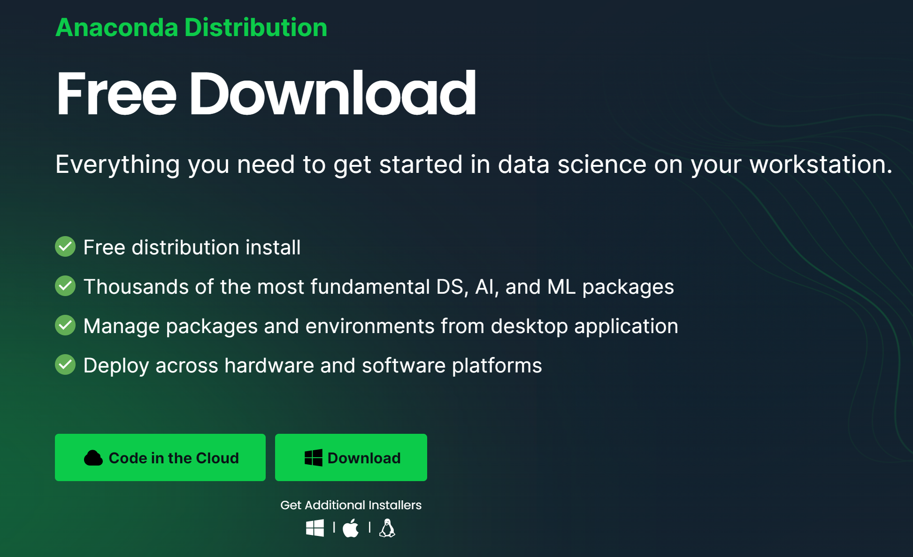
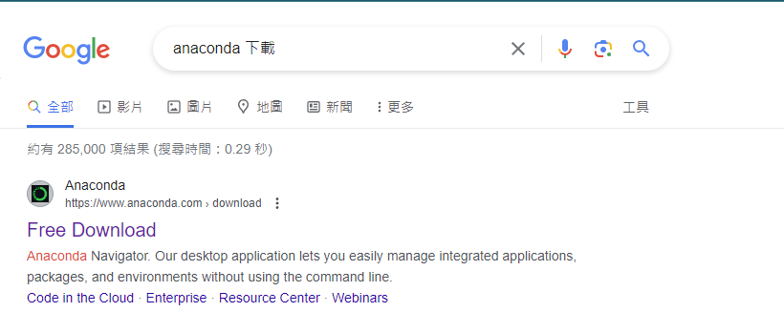
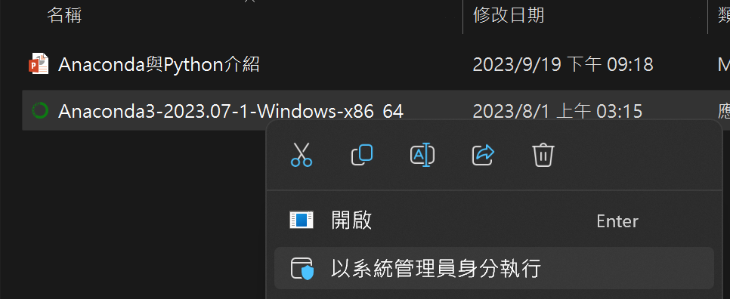
Windows 安裝 Anaconda
Google 搜尋 Anaconda
2. 以系統管理員執行 .exe 檔
點擊下載

Slide 7
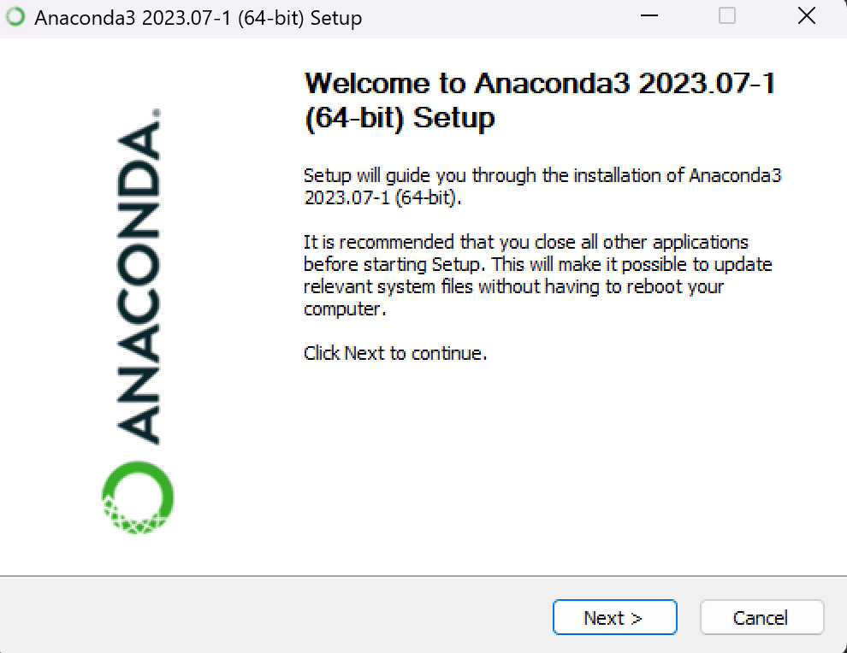
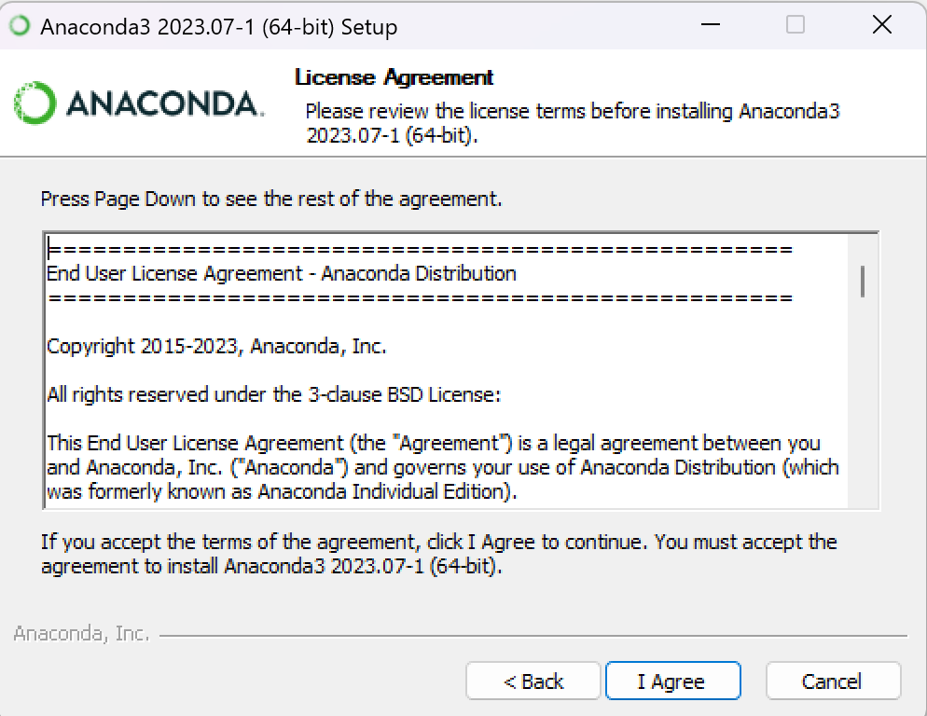
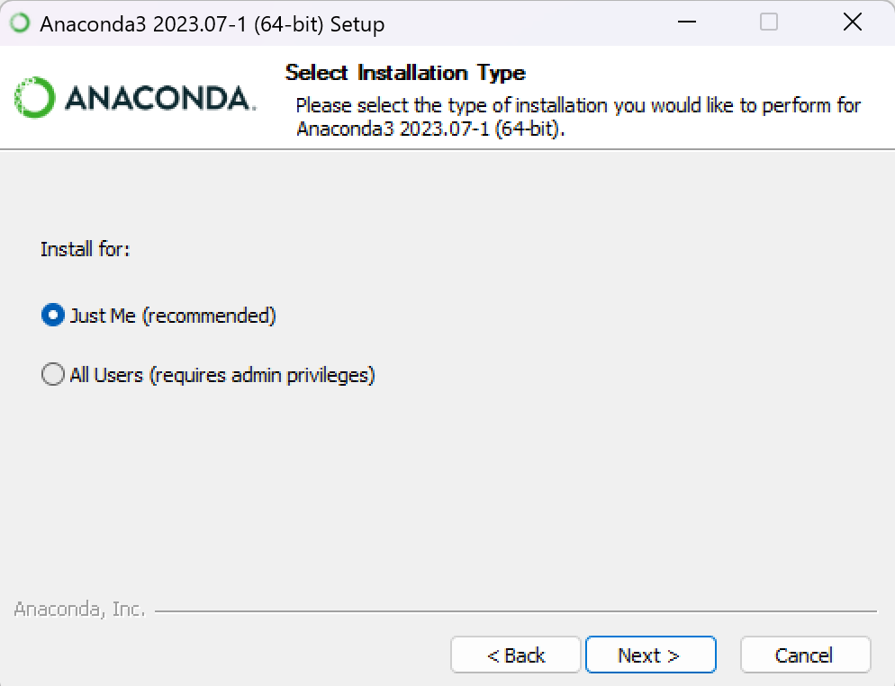
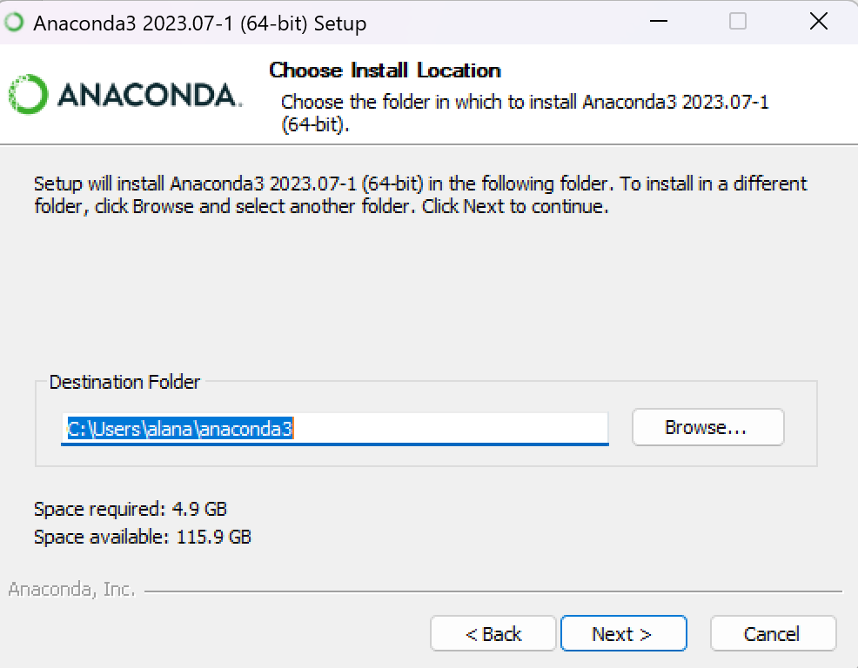
安裝 Anaconda
3. 照步驟 next

Slide 8
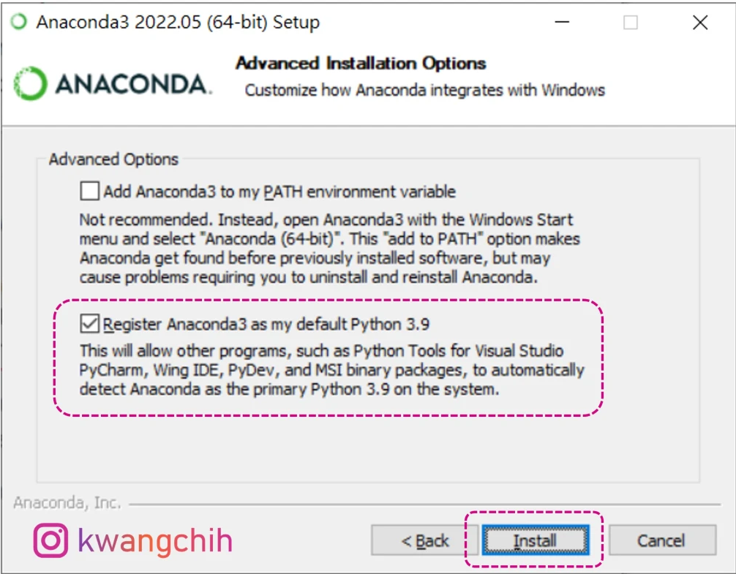
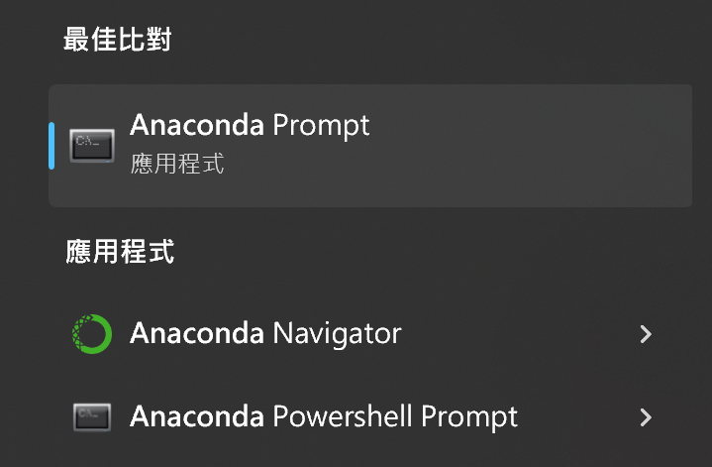
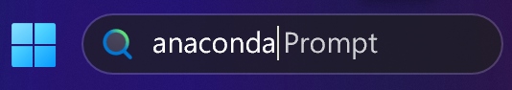
安裝 Anaconda
照官方建議勾選下面的選項
5. 等待安裝完成後，到左下角的開始選單搜尋 Anaconda，並打開 Anaconda Navigator

Slide 9
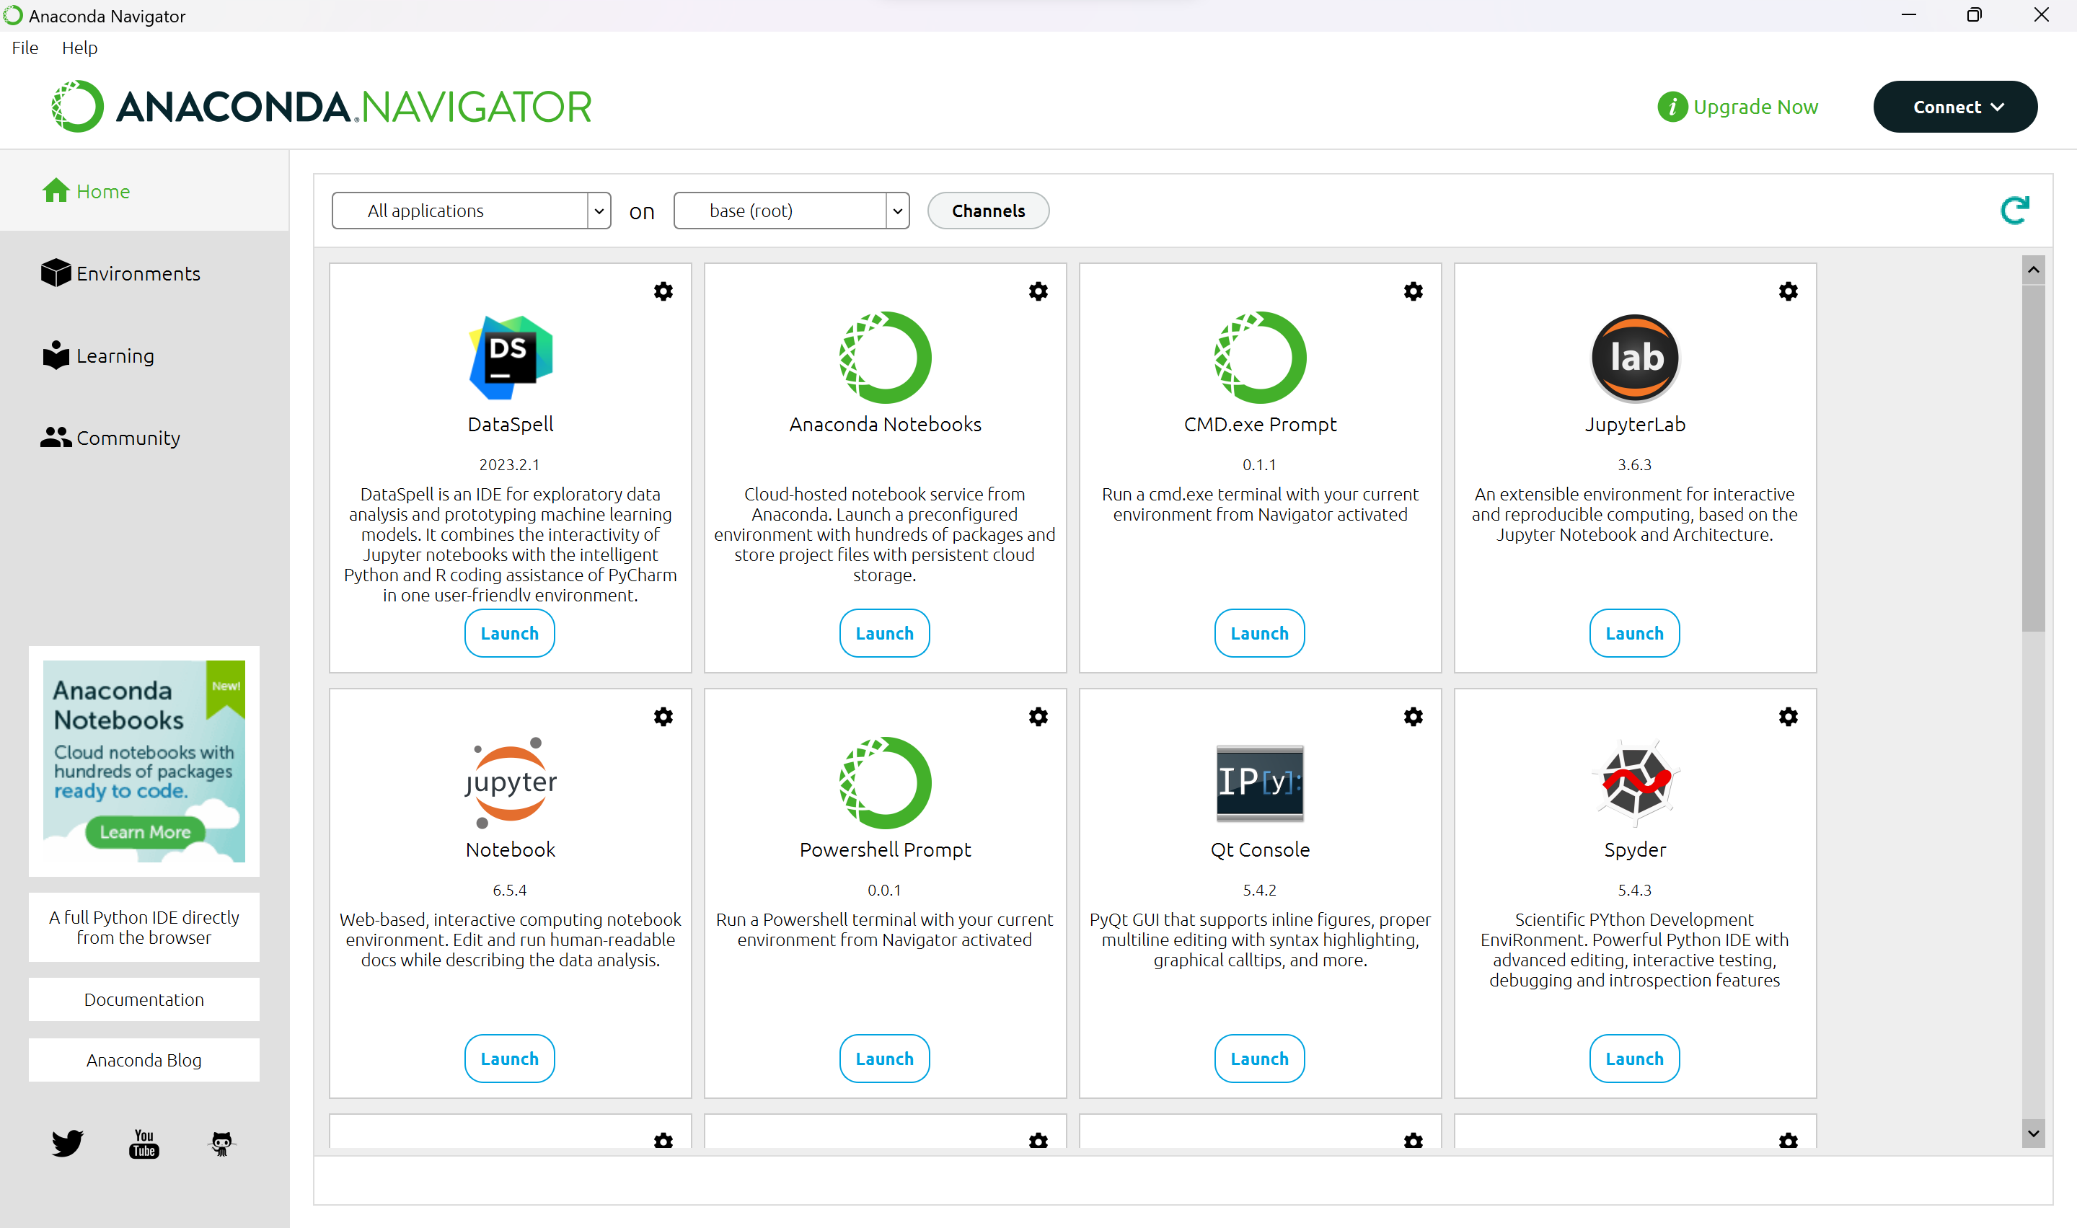
安裝 Anaconda
到這裡能成功開啟，就算是成功安裝完成 !

Slide 10
實作時間

Slide 11
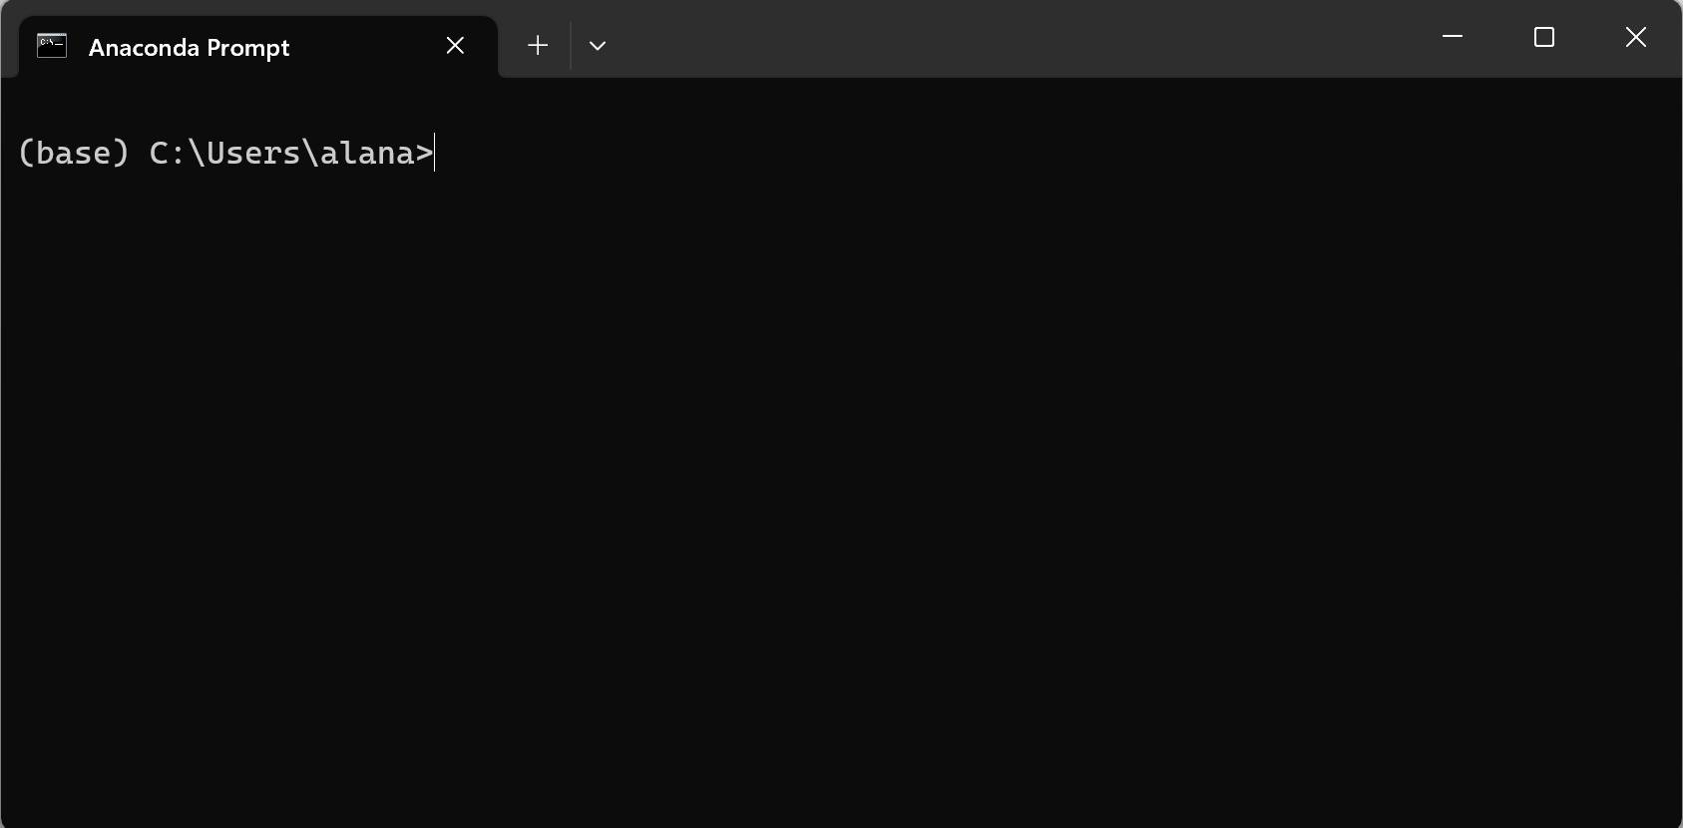
安裝 Anaconda
6. 啟動 Anaconda Prompt
命令提示字元 : 用來執行各種系統命令，如檔案操作、目錄導覽、
程式運行等。
Notes:
例如，使用 "dir" 命令可以列出當前目錄中的所有檔案和子目錄

Slide 12
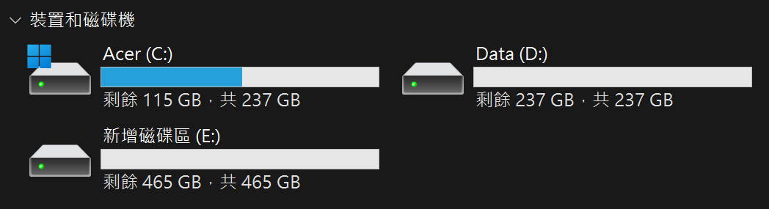
安裝 Anaconda
現在所在的環境
預設為base
為anaconda預先幫我們安裝好的
現在所在的目錄
等同於
Notes:
例如，使用 "dir" 命令可以列出當前目錄中的所有檔案和子目錄

Slide 13
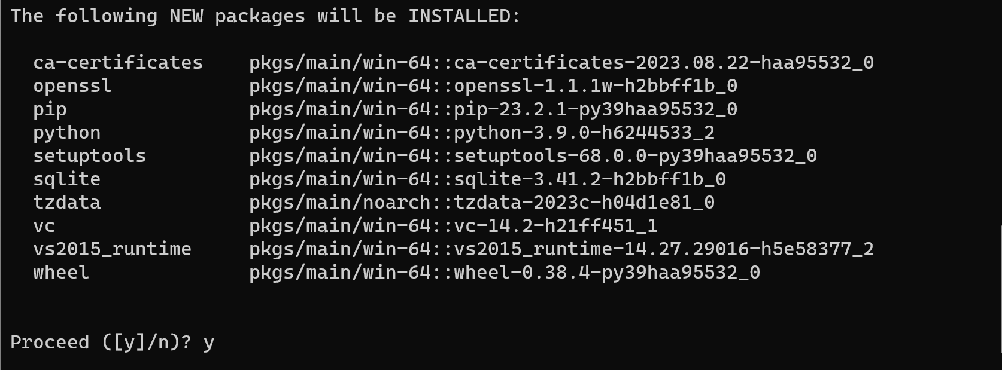
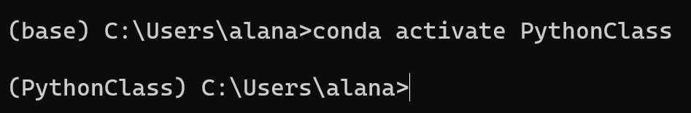
Anaconda Prompt 指令介紹
創建新環境
conda create -n your_env_name python=3.9.0
activate your_env_name 啟動環境
conda activate your_env_name 前往環境
Notes:
例如，使用 "dir" 命令可以列出當前目錄中的所有檔案和子目錄

Slide 14
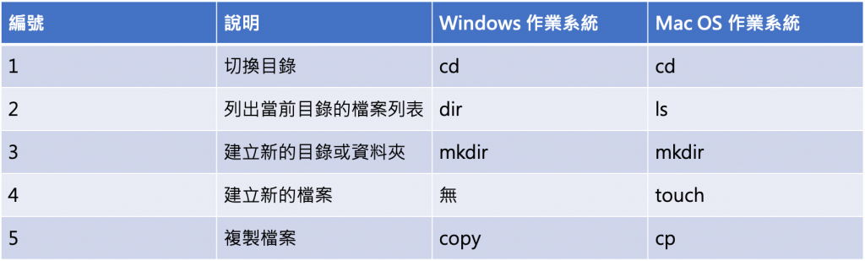
Anaconda Prompt 指令介紹
Notes:
例如，使用 "dir" 命令可以列出當前目錄中的所有檔案和子目錄

Slide 15
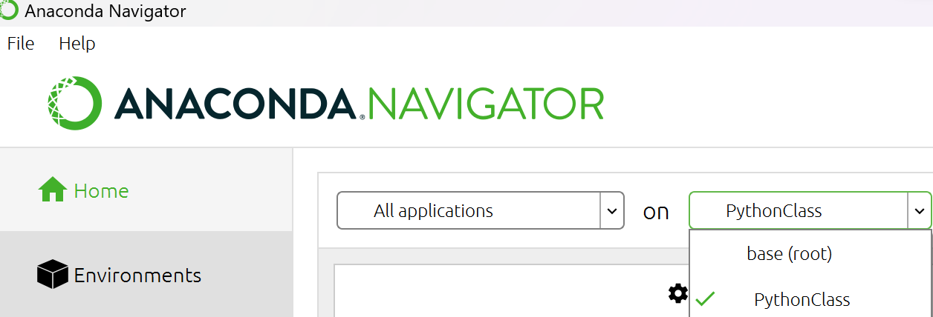
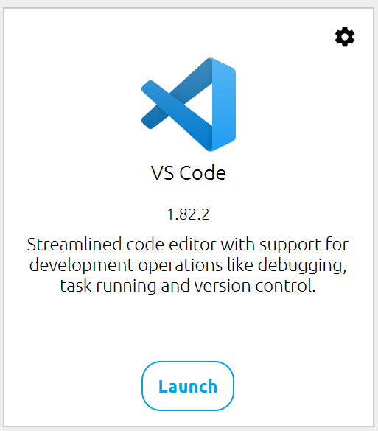
Anaconda Prompt 指令介紹
回到 Anaconda Navigator，選擇我們剛剛建立的環境 ‘PythonClass’ ，並安裝 VS Code 作為撰寫程式的
程式碼編輯器（文字開發編輯器）
安裝完成後，點擊 Launch 啟動 VS Code

Slide 16
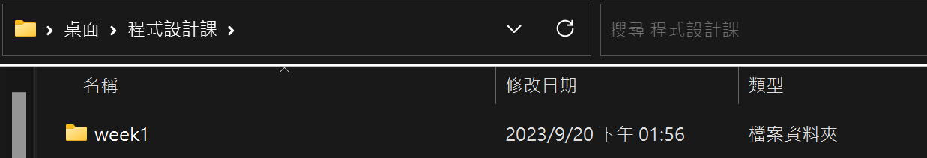
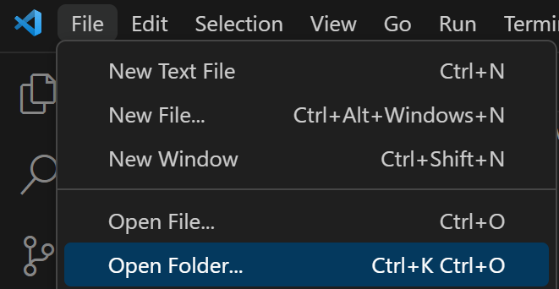
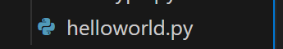
VSCode 介紹
在電腦的桌面新增一個資料夾，’程式設計課’ -> ‘week1’
從 Vscode 選擇我們剛剛建立的資料夾’week1’
新增我們的第一個 Python 檔案 (.py檔)
新增檔案

Slide 17
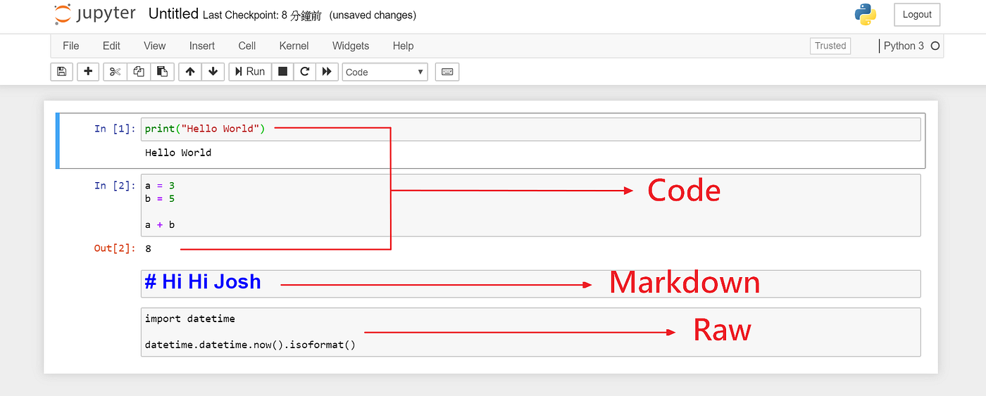
.ipynb 檔
寫 python 時，可以使用兩種副檔名
.py : 程式碼需經過編譯才能夠執行
.ipynb : Jupyter Notebook 的格式，能夠將程式碼分成 「Code」、「Markdown」、「Raw」三種格式，且 分格子執行
本堂課使用 .py 檔來實作內容

Slide 18
恭喜!可以開始寫 Python了!

Slide 19
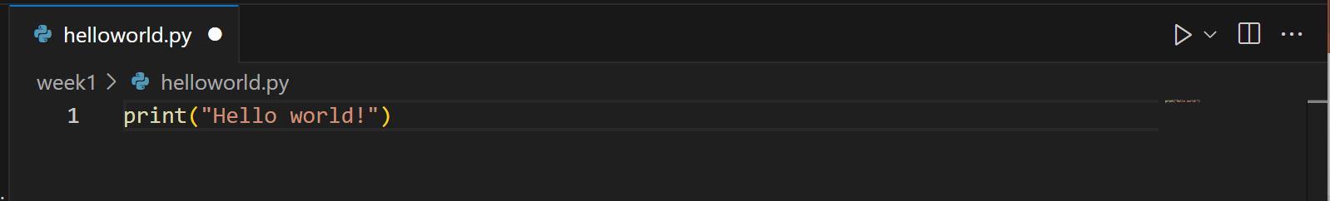
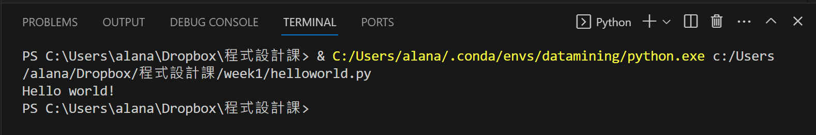
你的第一個程式碼
設置檔名與副檔名，撰寫每個程式碼的第一步!
print() : 將產生的結果顯示至終端機
執行程式碼
終端機 : 用於與電腦交互的文本介面，允許使用者透過輸入文字命令來操作電腦，而不是使用圖形化的使用者介面。

Slide 20
數字、字串、變數

Slide 21

想像有一個盒子，裡面裝著數字7
7
物件

Slide 22
給這個盒子一個名稱 a，用便利貼貼在盒子上
7
a
7
物件
物件 + 變數

Slide 23
Python 最簡單的內建資料類型
布林 (Boolean) : True、False
整數 (Integer) : int
浮點數 (Float) : float
(有小數點的數字)
字串 (Char) : str
在 Python 中，都是用 “物件” 來實作的
在 Python 中 ， 變數只是名稱，賦值不會將值複製，只會 ”指派一個名稱給含有該資料的物件”
a = 7
換句話說
7 這個物件被取名叫做 a
7
a
7
物件
物件 + 變數

Slide 24
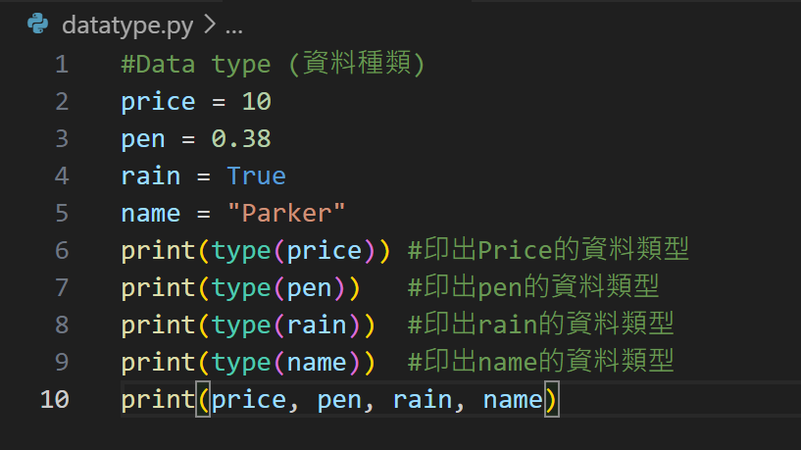
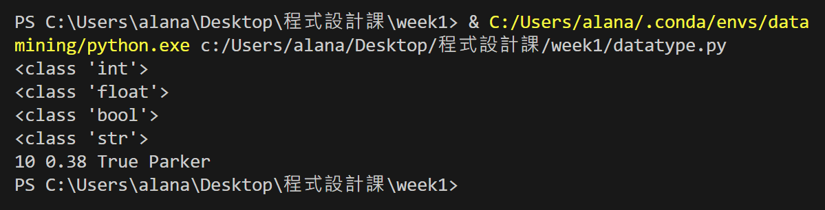
動手實作 – 印出資料類型 type()
註解 #
是寫給人看的，不會執行!
甚麼時候使用註解?
告訴別人/自己 接下來的程式是做什麼的
解釋某部分程式碼是做什麼的

Slide 25
Python 數學運算子
運算子 | 例子 | 功能
+ | a + b | 加
- | a – b | 減
* | a * b | 乘
/ | a / b | 除
% | a % b | 餘數
** | a ** b | 指數
// | a // b | 商

Slide 26
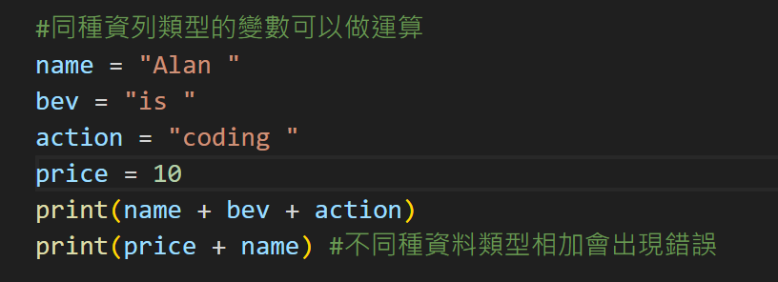
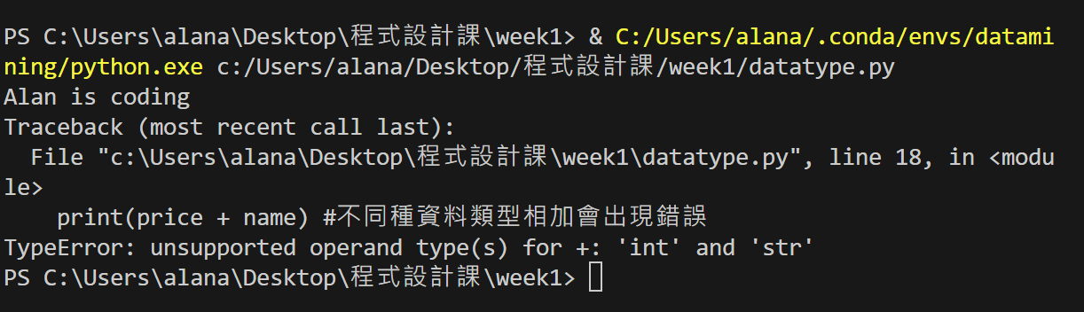
動手實作 – 資料類型運算
報錯

Slide 27
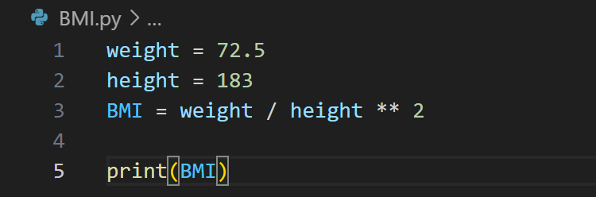
動手實作 – BMI 計算機
print() : 將產生的結果顯示至終端機
weight
72.5
BMI
0.021
2
height
183

Slide 28
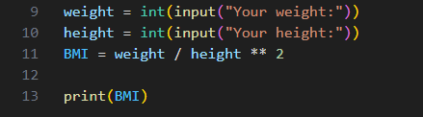
動手實作 – BMI 計算機
input() : 請求使用者輸入一個數值 or 文字 or
Boolean 值
儲存為整數
Weight = input
BMI
2
Height = input

Slide 29
如何寫出整齊又易讀的程式碼
Coding Style
-Googlec 公布的 Python Style Guide
https://tw-google-styleguide.readthedocs.io/en/latest/google-python-styleguide/
重點
等號左右該有空格
逗點後該配空格
好的變數命名
變數命名該[貼切、直覺]
名稱全部小寫
一個變數有多個字詞，應該用底線(_)分開

Slide 30
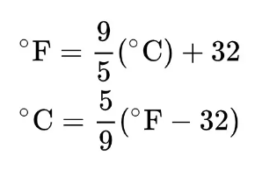
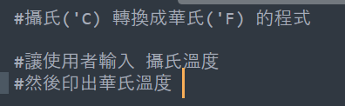
回家練習
Celsius
Fahrenheit
思考方向 :
變數有哪些 ?
要如何請求使用者輸入字元 ?
運算式該怎麼寫 ?
如何將結果印出至終端機 ?

Slide 31
本堂課程總結
建置好 Python 的開發環境
認識終端機
認識在 Python 中的資料型態
print(), input(), type() 的用法
實作一個 BMI 計算器

Slide 32
資料來源
https://redmonk.com/sogrady/2023/05/16/language-rankings-1-23/

